Slide 1



Создание информационных ресурсов и сервисов о землях сельскохозяйственного назначения с использованием современных цифровых технологий
Москва
12.12.2019

Slide 2

Указ Президента Российской Федерации
от 7 мая 2018 г. № 204 «О национальных целях и стратегических задачах развития Российской Федерации на период до 2024 года»
Цель: обеспечение ускоренного внедрения цифровых технологий в экономике и социальной сфере;
Задачи: Правительству Российской Федерации при реализации совместно с органами государственной власти субъектов Российской Федерации национальной программы "Цифровая экономика Российской Федерации" обеспечить в 2024 году:
внедрение цифровых технологий и платформенных решений в сферах государственного управления и оказания государственных услуг, в том числе в интересах населения и субъектов малого и среднего предпринимательства, включая индивидуальных предпринимателей;
преобразование приоритетных отраслей экономики и социальной сферы, включая здравоохранение, образование, промышленность, сельское хозяйство, строительство, городское хозяйство, транспортную и энергетическую инфраструктуру, финансовые услуги, посредством внедрения цифровых технологий и платформенных решений.

Slide 3
Среди направлений цифровой трансформации отрасли –
актуальные вопросы использования и состояния земель сельскохозяйственного назначения как основного средства производства в сельском хозяйстве.
Подходы к цифровой трансформации в этой области должны предусматривать:
Создание и внедрение цифровых сервисов для предоставления услуг в целях решения наиболее важных и актуальных задач, способствующих рациональному использованию земель для развития сельскохозяйственного производства;
Создание актуальных информационных ресурсов, в том числе о состоянии и использовании земель сельскохозяйственного назначения;
Создание информационных систем, реализуемых с использованием современных информационных и телекоммуникационных технологий с целью поддержки решений, принимаемых как органами управления АПК, так и непосредственно сельхозтоваропроизводителями, и обеспечения работоспособности сервисов;
Внедрение современных инструментов получения и обработки данных, в первую очередь – данных навигационных систем и данных дистанционного зондирования Земли (ДЗЗ) с космических аппаратов, а также с беспилотных летательных аппаратов.

Slide 4
Единая федеральная информационная система
о землях сельскохозяйственного назначения (ЕФИС ЗСН)
ЦЕЛИ
ЗАДАЧИ
Технологии
консолидация сведений о землях с/х назначения
из различных источников
Реализация ЕФИС ЗСН на основе:
геоинформационных технологий, позволяющих осуществлять интеграцию и совместный анализ данных из различных источников;
телекоммуникационных технологий, обеспечивающих возможность информационного взаимодействия с источниками данных и удаленного доступа к данным широкого круга авторизованных пользователей через геопортал.
автоматизация процессов сбора, обработки, анализа и предоставления получаемой информации
обеспечение государственного мониторинга использования
и состояния земель
интеграция и комплексный анализ сведений из различных источников о землях с/х назначения
информационно-аналитическая поддержка подготовки
и принятия управленческих
решений на различных уровнях (органов АПК, государственного надзора и др.)
визуализация результатов государственного
мониторинга земель с/х назначения
обеспечение авторизованных пользователей и заинтересованных лиц сведениями о сельскохозяйственных землях

Slide 5
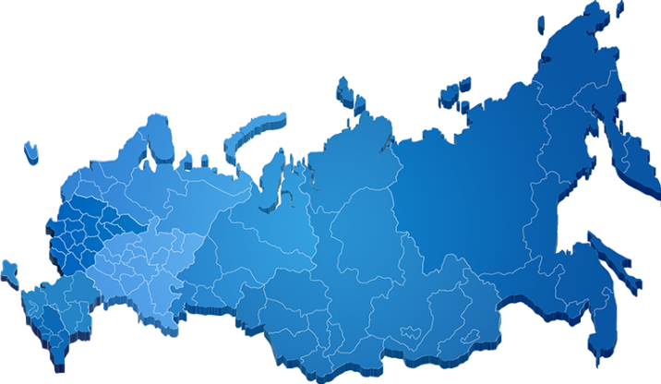







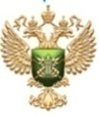
Консолидация данных о землях с/х назначения в ЕФИС ЗСН
МИНСЕЛЬХОЗ РОССИИ
Региональные органы АПК
Депинформатизация
Аналитический центр
Минсельхоза России
Муниципальные образования
Сельхозтоваропроизводители
Департаменты Минсельхоза России
Росреестр
Единая федеральная
информационная система
о землях с.х. назначения
(ЕФИС ЗСН)
Подведомственные учреждения
ГК Роскосмос
ФГБУ Агрохимслужбы
107 учреждений
Федеральная
налоговая служба
ФГБУ Мелиорации
87 учреждений
Росгидромет
Рослесхоз
Другие учреждения
Вузы Минсельхоза России
Россельхознадзор
Другие научные и учебные учреждения

Slide 6
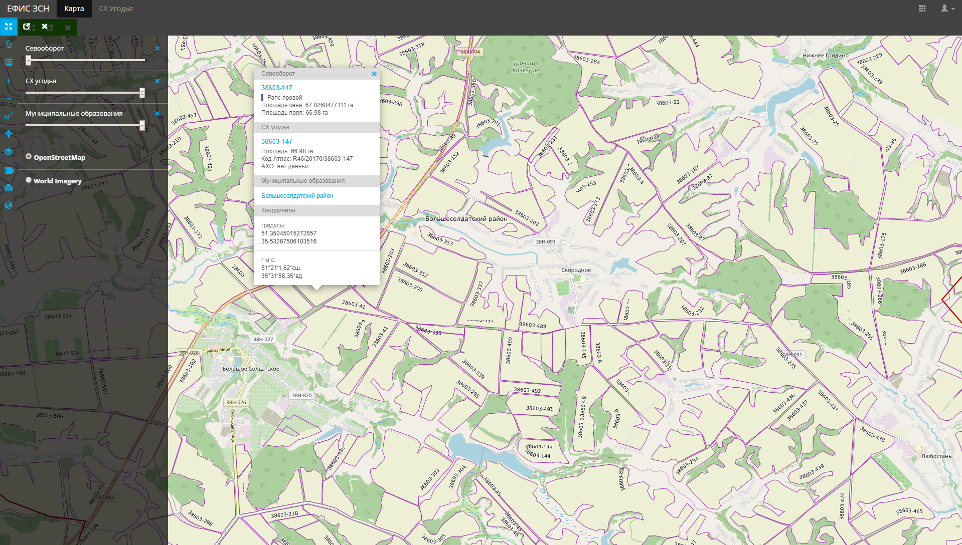
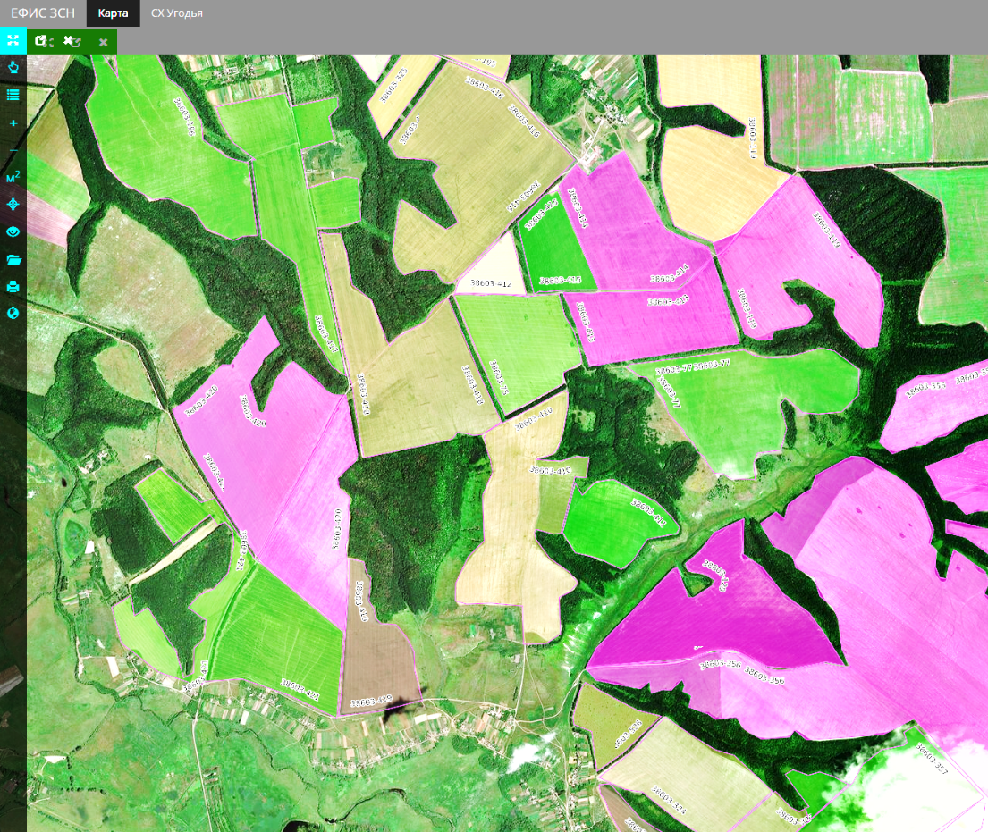
ЕДИНАЯ ФЕДЕРАЛЬНАЯ ИНФОРМАЦИОННАЯ СИСТЕМА
О ЗЕМЛЯХ СЕЛЬСКОХОЗЯЙСТВЕННОГО НАЗНАЧЕНИЯ (ЕФИС ЗСН)
Данные для ЕФИС ЗСН
предоставили 74 субъекта РФ
(в том числе 34 региональные ИС)
Площадь контуров с/х угодий
2017 – 58 762,94 тыс. га
2018 – 76 402,08 тыс. га
Количество контуров с/х угодий
2017 – 1 241 289
2018 – 1 653 065

Slide 7
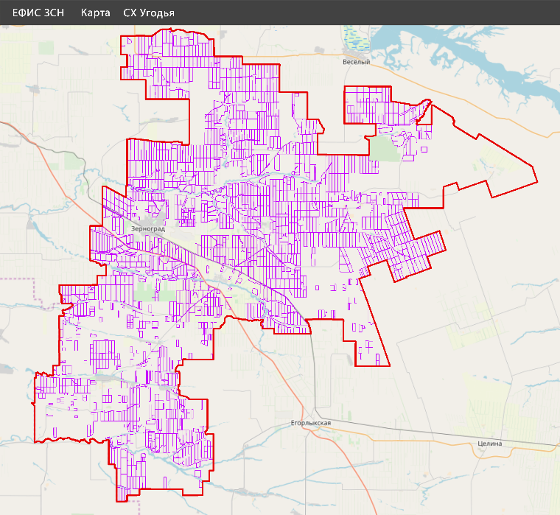
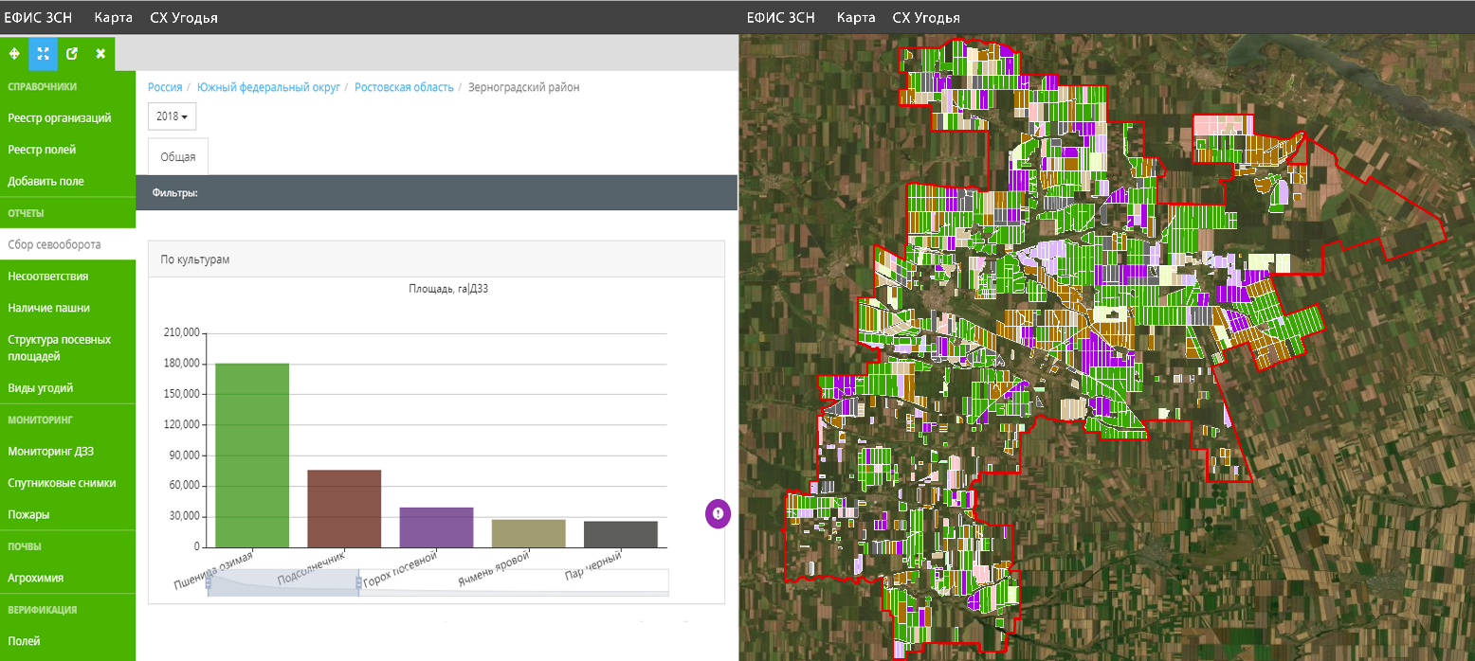
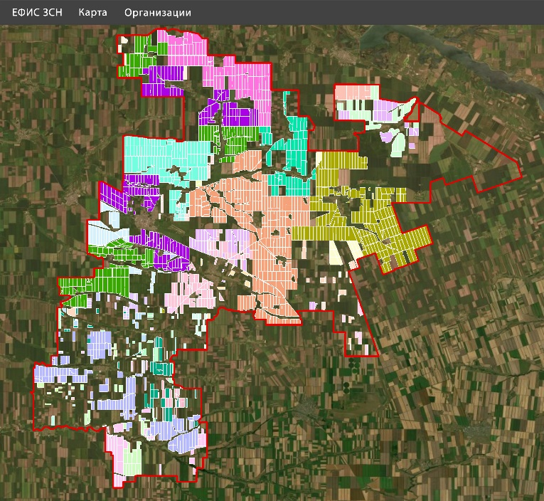
ПРИМЕРЫ ИНФОРМАЦИИ В ЕФИС ЗСН
Размещение контуров земель сельскохозяйственных угодий
Размещение информации
о сельскохозяйственных культурах
Ростовская область
Зерноградский район
2018 год
Размещение сведений
о землепользователях

Slide 8

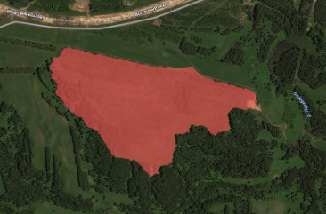
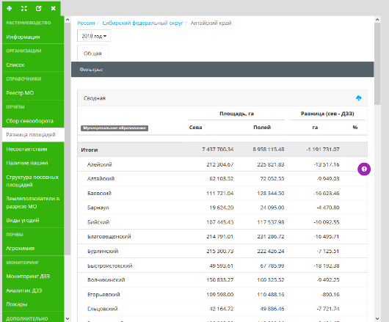
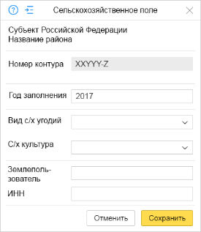
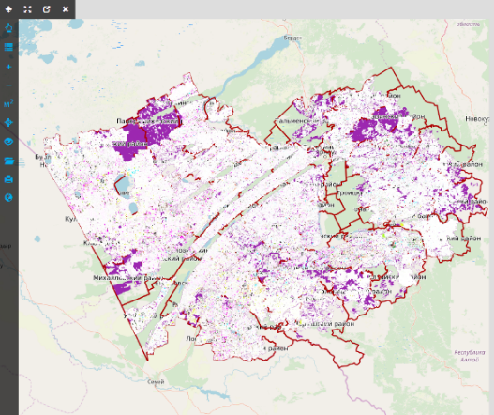
Автоматизация процесса сбора информации
по сельскохозяйственным полям для передачи в ЕФИС ЗСН (интеграция АИС «Респак» и ЕФИС ЗСН)
1. Получение ГИС-пакетов из ЕФИС ЗСН
2. Импорт ГИС-пакетов в ИС РЕСПАК
3. Просмотр и
редактирование
контуров
на карте
5. Автоматизированная выгрузка ГИС-пакетов для передачи в ЕФИС ЗСН
4. Заполнение
атрибутивной
информации
в реестре с/х полей
Решены задачи:
Увязка данных с цифровым профилем сельхозтоваропроизводителя в системе Господдержки (личные кабинеты)
Загрузка ГИС-пакетов с передаваемыми данными (контуры на карту и атрибутивную информацию в реестр с/х земель) из ЕФИС ЗСН в ИС.РЕСПАК.
Просмотр контуров с/х земель на карте, возможность изменения границ контура.
Возможность просмотра слоя спутниковых снимков, Публичной кадастровой карты.
Ведение реестра атрибутивной информации с/х земель.
Возможность изменения структуры атрибутивной таблицы.
Выгрузка сформированных ГИС-пакетов для передачи в ЕФИС ЗСН.
Возможность межведомственного взаимодействия с Федеральной службой государственной регистрации, кадастра и картографии (Росреестр).

Slide 9


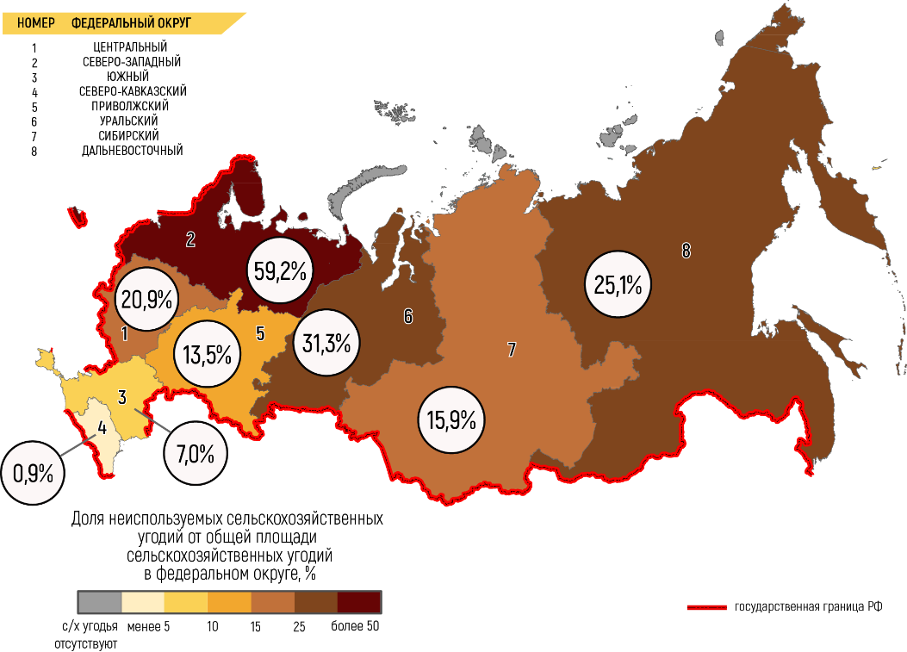
Актуальная проблема – неиспользуемые земли сельскохозяйственного назначения
Земли сельскохозяйственного
назначения − 382,5 млн га
Социально-
экономические факторы
Природно-антропогенные факторы деградации земель
раздел земельно-имущественного комплекса на земельные
и имущественные доли
водная эрозия:
14,8% обследованной площади
сельскохозяйственных угодий
значительное количество невостребованных земельных долей:
1 595 757 земельных долей
площадью 15,3 млн га
ветровая эрозия (дефляция):
9,1% обследованной площади
сельскохозяйственных угодий
нецелевое использование
земельных участков
засоление почв:
1,7% обследованной площади
сельскохозяйственных угодий
отсутствие финансовых и технических ресурсов для эффективного
использования земель
переувлажнение почв:
5,2% обследованной площади
сельскохозяйственных угодий
передача земельных участков
в краткосрочную аренду
повышение кислотности почв
концентрация сельскохозяйственного производства за счёт интенсификации технологий и процессы миграции сельского населения
неиспользуемые земли сельскохозяйственного назначения
44,0 млн га
11,4%
Неиспользуемые земли сельскохозяйственного назначения
33,1 млн га
16,7%
Неиспользуемые
сельскохозяйственные угодья
19,6 млн га
16,8%
Неиспользуемая пашня
Notes:
Существующая ситуация по землям с/х назначения – площади, неиспользуемые угодья

Slide 10
ЗАДАЧА ВОВЛЕЧЕНИЯ НЕИСПОЛЬЗУЕМЫХ ЗЕМЕЛЬ
СЕЛЬСКОХОЗЯЙСТВЕННОГО НАЗНАЧЕНИЯ
В СЕЛЬСКОХОЗЯЙСТВЕННЫЙ ОБОРОТ
создание сервисов выявления неиспользуемых земель сельскохозяйственного назначения;
инвентаризация зарастания сельскохозяйственных угодий древесно-кустарниковой растительностью, в том числе с использованием данных дистанционного зондирования с космических аппаратов и БПЛА;
создание сервисов оценки эффективности и целесообразности вовлечения выявленных неиспользуемых участков сельскохозяйственных угодий в оборот с учетом необходимости проведения культуртехнических мероприятий;
создание сервисов для контроля проведения землепользователем работ по рекультивации и мелиорации земель сельскохозяйственного назначения, предназначенных для вовлечения в сельскохозяйственный оборот, в том числе с использованием данных дистанционного зондирования с космических аппаратов и БПЛА

Slide 11
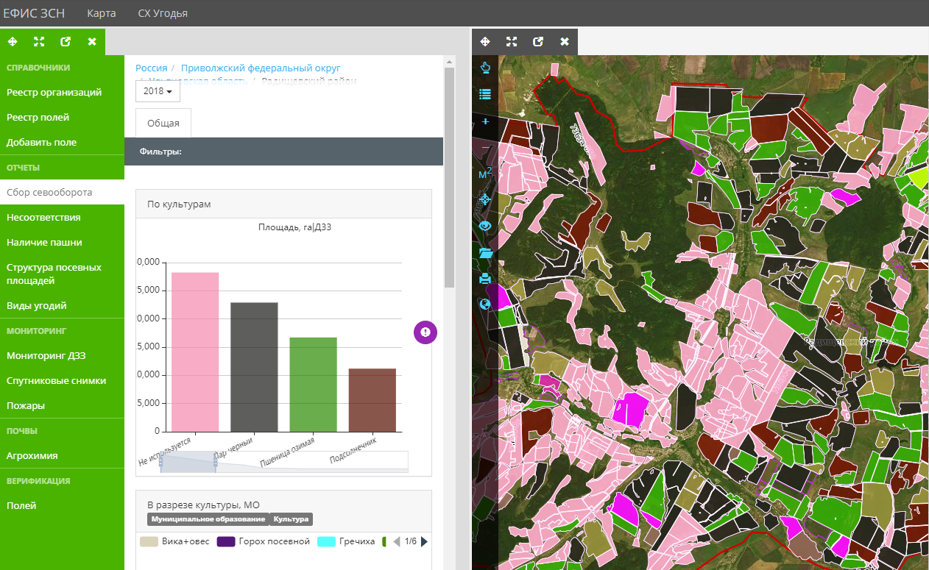
ПРИМЕР визуализации сведений о неиспользуемых сельскохозяйственных угодьях В ЕФИС ЗСН
Ульяновская область, Радищевский район
2018 год

Slide 12
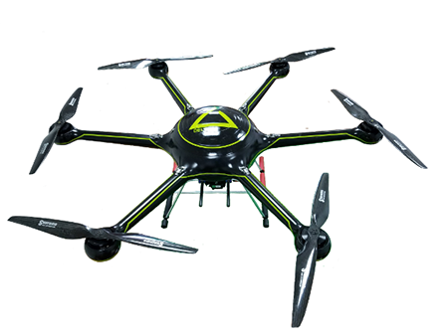
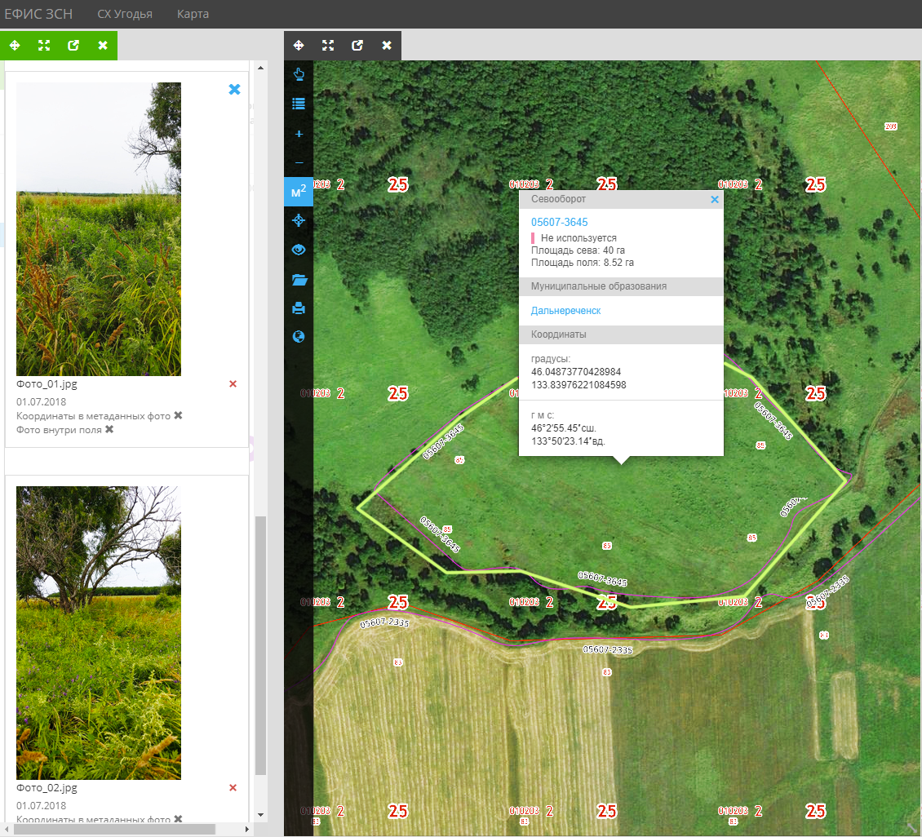
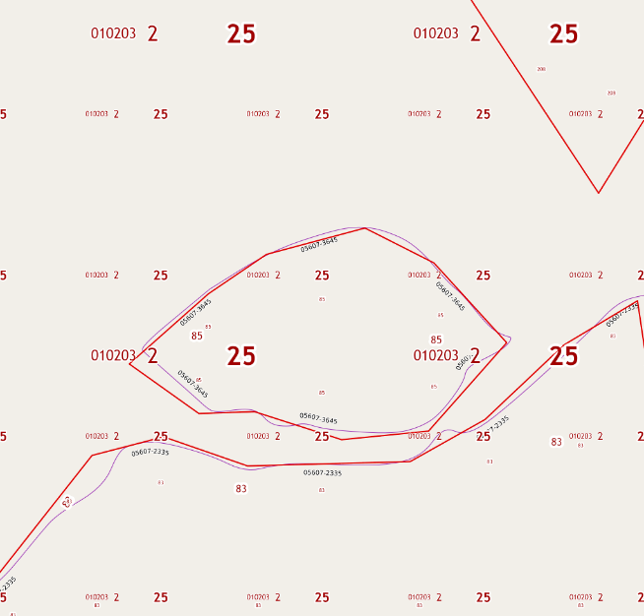
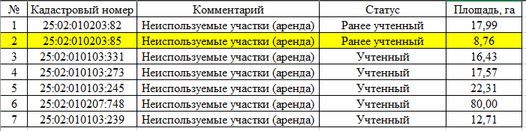
ВЫЯВЛЕНИЕ НЕИСПОЛЬЗУЕМЫХ ЗЕМЕЛЬ
НА ОСНОВЕ КОМПЛЕКСА НАЗЕМНЫХ ДАННЫХ И ДЗЗ
Данные АНО «Агентство Дальнего Востока
по привлечению инвестиций и поддержке экспорта»
Приморский край
2018 год

Slide 13

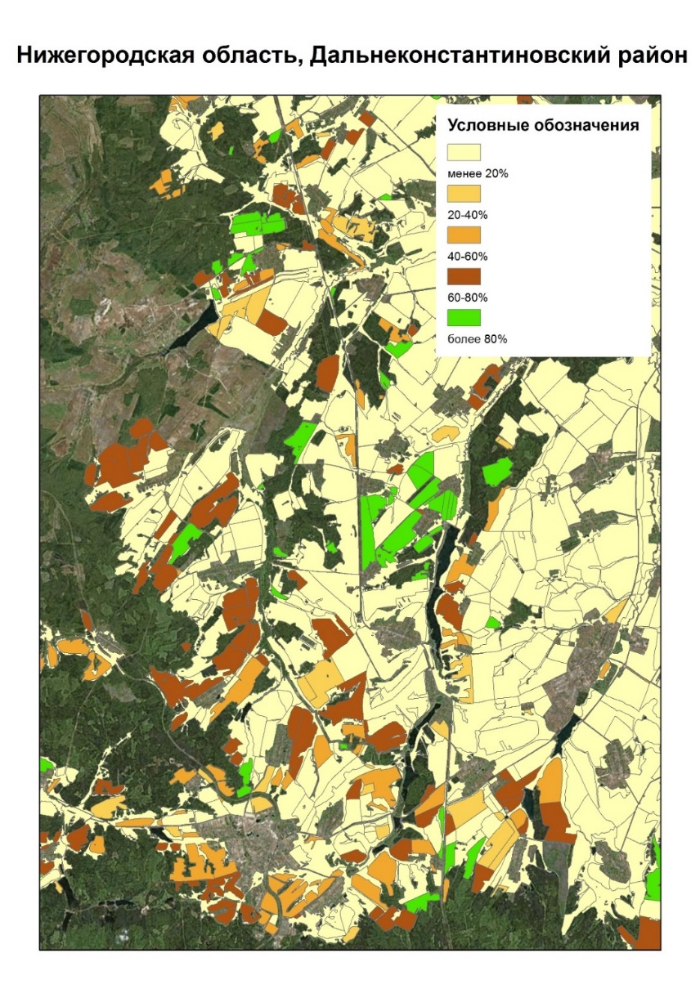
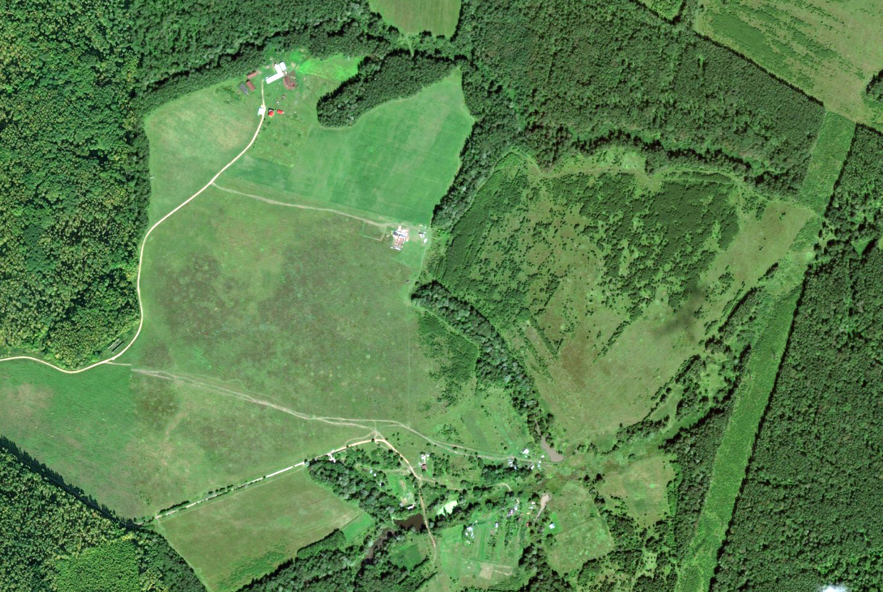
ВЫЯВЛЕНИЕ И ИНВЕНТАРИЗАЦИЯ ЗАРАСТАНИЯ СЕЛЬХОЗУГОДИЙ
по материалам космической съемки и данным агрохимслужбы
Карта зарастания сельхозугодий древесно-кустарниковой растительностью
в Дальнеконстантиновском районе Нижегородской области

Slide 14

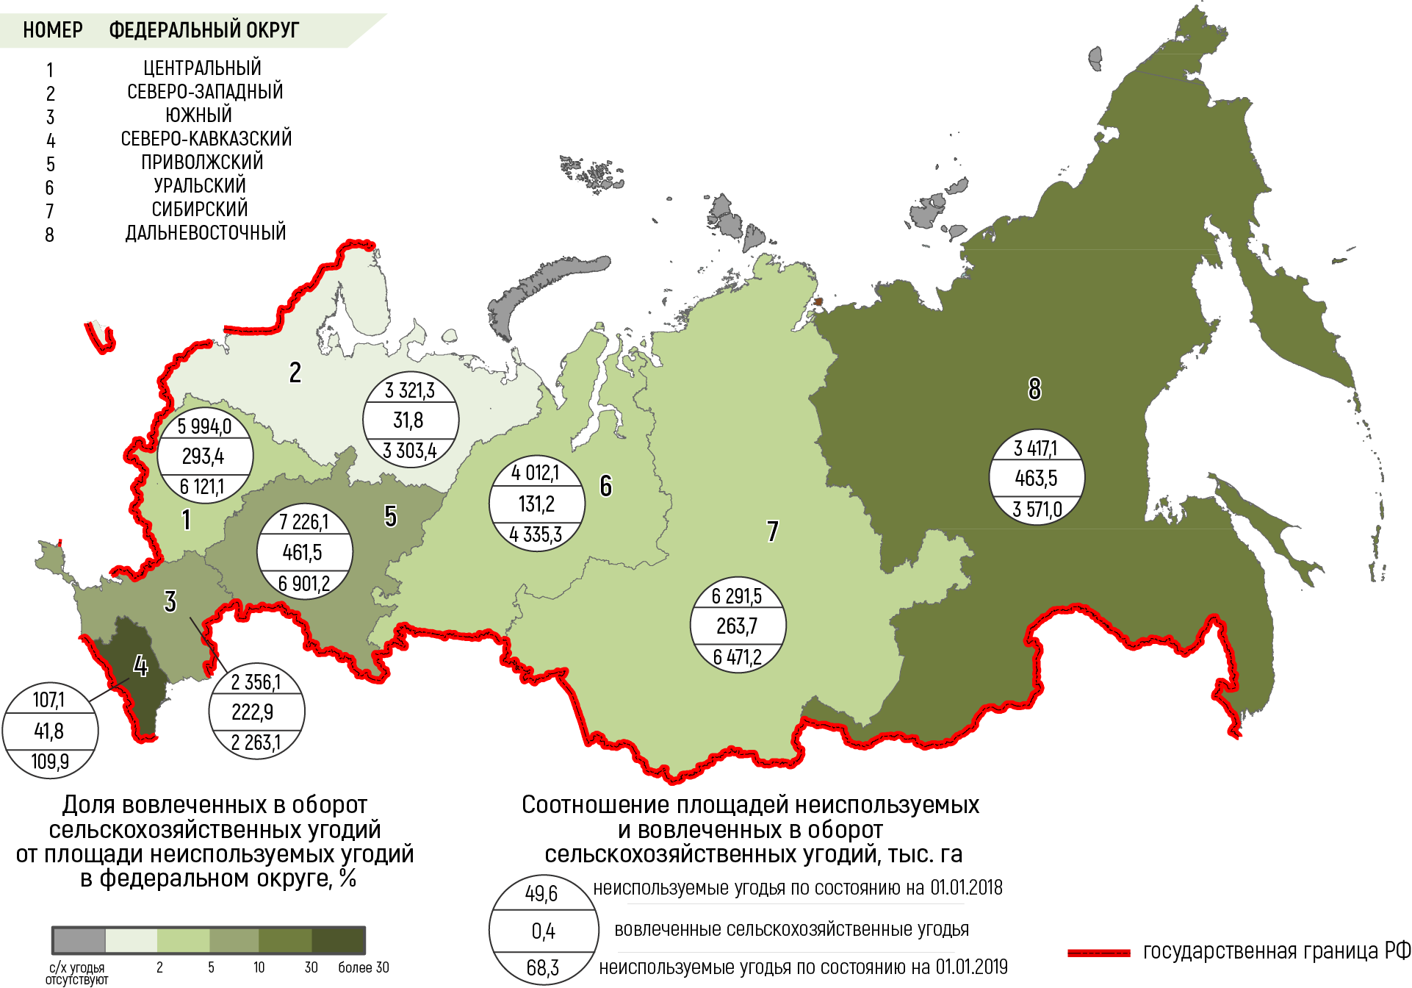








Вовлечение неиспользуемых сельскохозяйственных угодий
В сельскохозяйственный оборот в 2018 году
1,9 млн га
5,8%
Вовлеченные в оборот
сельскохозяйственные угодья
1,3 млн га
6,8%
Вовлеченная в оборот
пашня

Slide 15
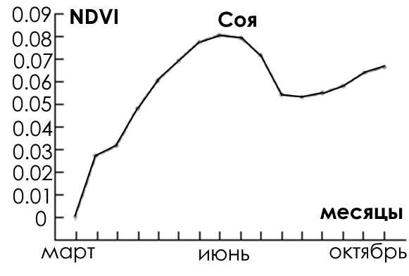
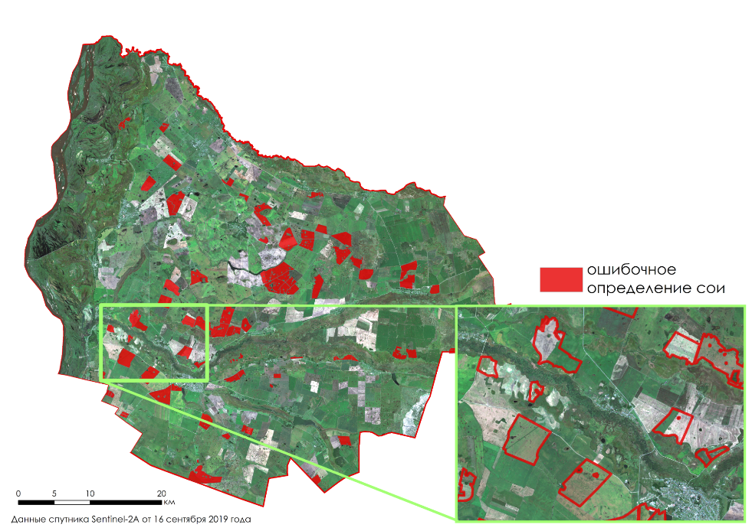
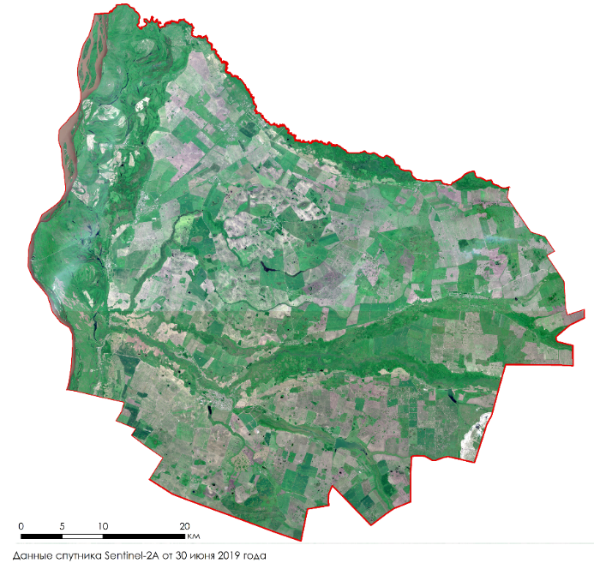
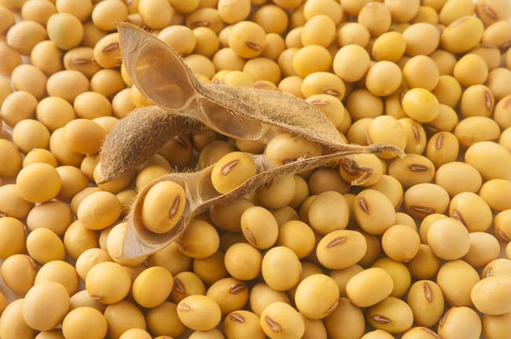
Контроль представленных данных по с/х культурам по разновременным материалам космической съемки
Амурская область
Ивановский район
СЕНТЯБРЬ 2019 года
ИЮНЬ 2019 года
Временной ход вегетационного
индекса NDVI для сои
В Амурской области около 80% площадей с/х полей приходится на сою

Slide 16
Дорожная карта по активизации двустороннего сотрудничества между Российской Федерацией и Республикой Узбекистан
в области сельского хозяйства на период 2019 – 2021 гг.
П. 3. Развитие сотрудничества в сфере цифровизации сельского хозяйства
6. Взаимодействие в рамках изучения Единой федеральной информационной системы о землях сельскохозяйственного назначения России и внедрение положительного опыта в систему «Агроонлайн.уз»
7. Изучение опыта российских проектов «умная ферма» и др.
8. Применение положительного российского опыта по цифровой технологии дистанционного зондирования Земли.

Slide 17

Спасибо за внимание!

